Slide 1
Elektronische signalen 2
Digitaal-analoog conversie
P. Debbaut

Slide 2
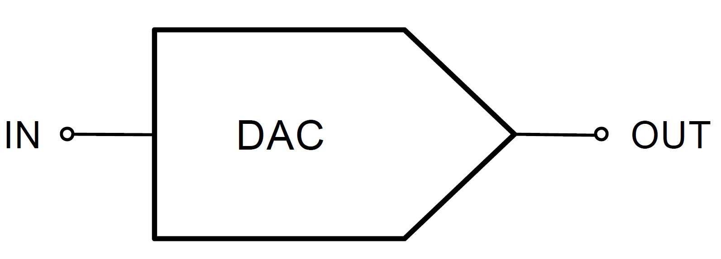
ADC Analoog-Digitaal Converter
Digitaal signaal in
Analoog signaal uit

Slide 3
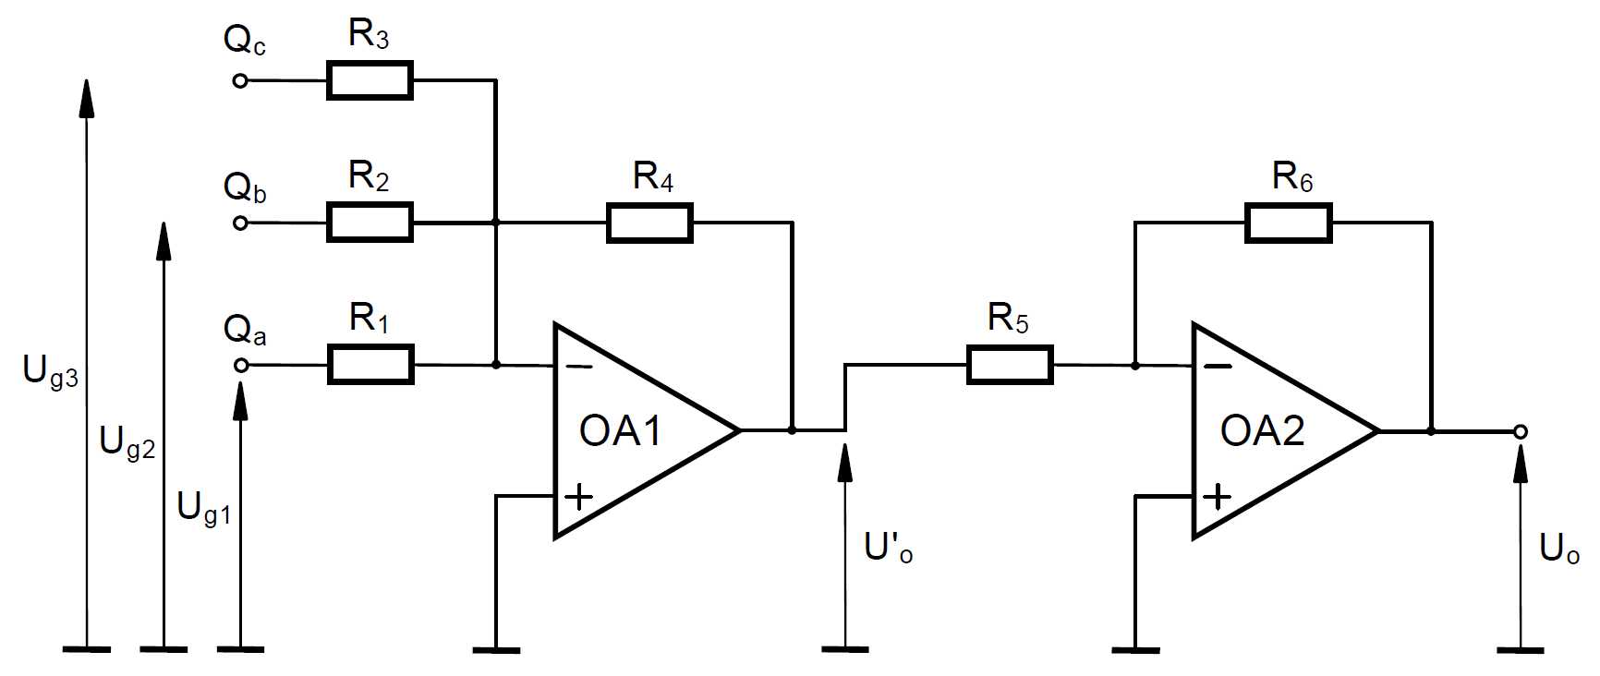
Binair gewogen DAC
R₅ = R₆
Inverterende sommator
Inverter

Slide 4
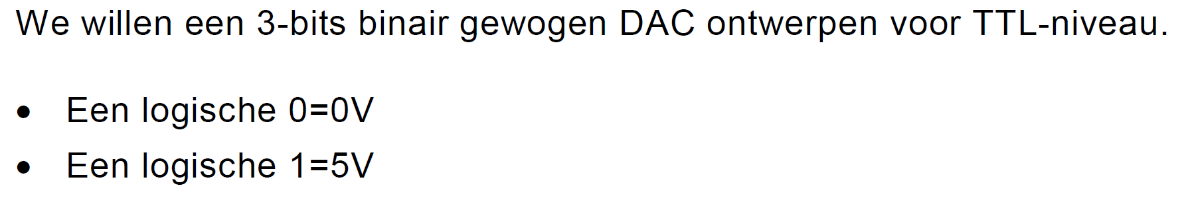
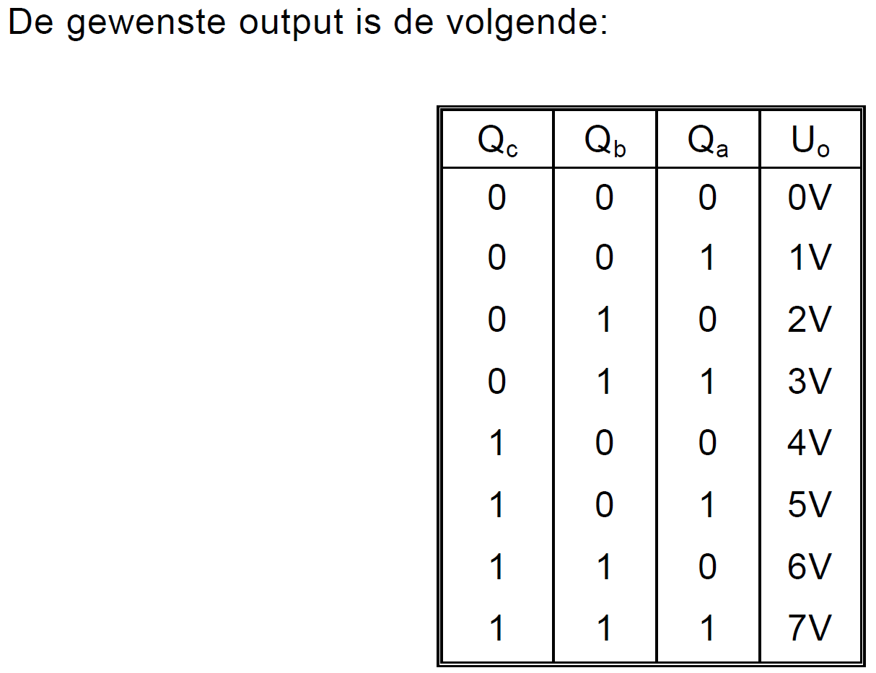
Voorbeeld binair gewogen DAC

Slide 5
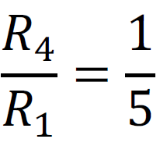
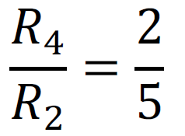
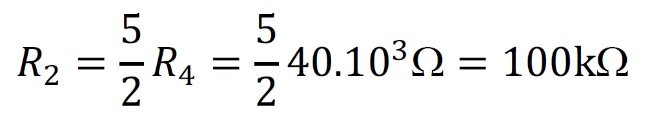
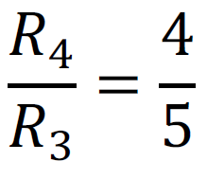
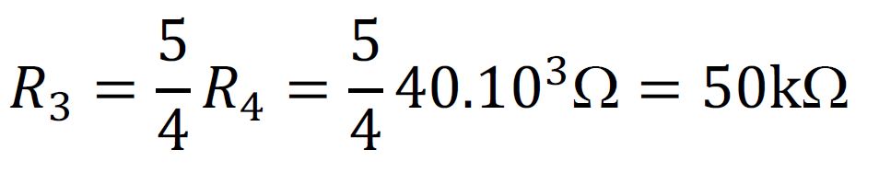
Voorbeeld binair gewogen DAC

Slide 6
Voordelen binair gewogen DAC
Eenvoudig principe
Werkt zeer goed
Nadelen
Groot range van weerstanden nodig
Moeilijk hoge precisie te halen

Slide 7
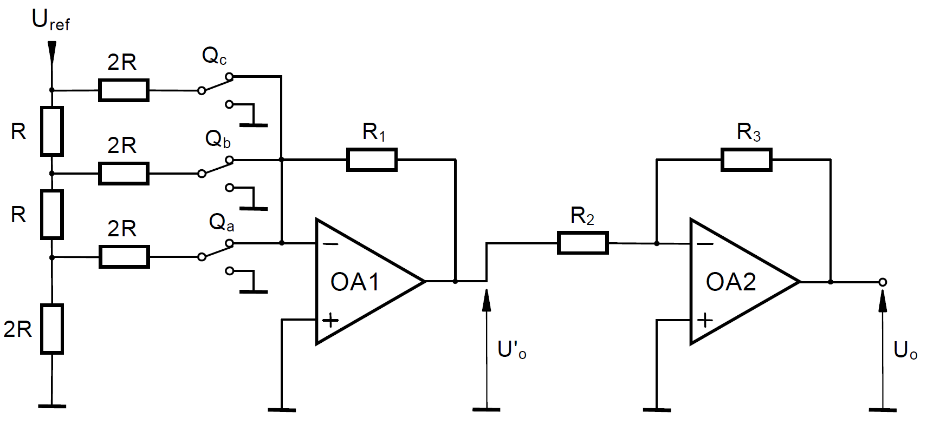
R-2R ladder DAC
CMOS transistor: 1 = omhoog
Maar 2 waarden van weerstanden nodig!

Slide 8
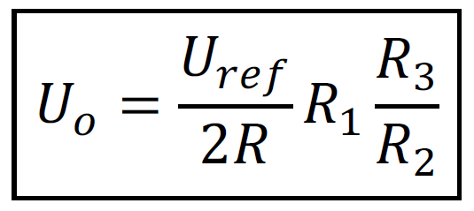
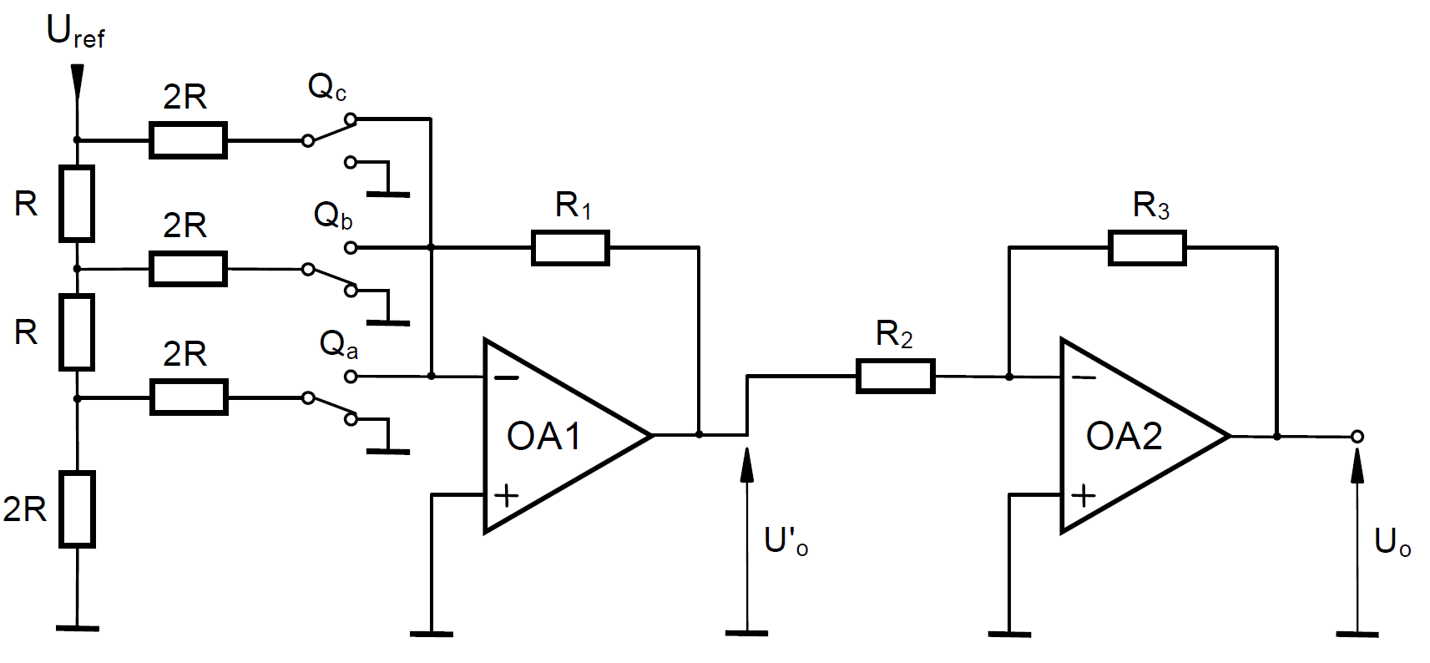
R-2R ladder DAC
Alleen Q_{c} (MSB) is hoog
1
0
0

Slide 9
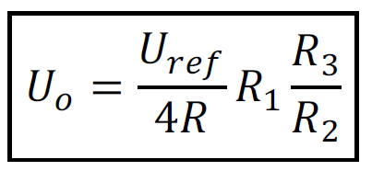
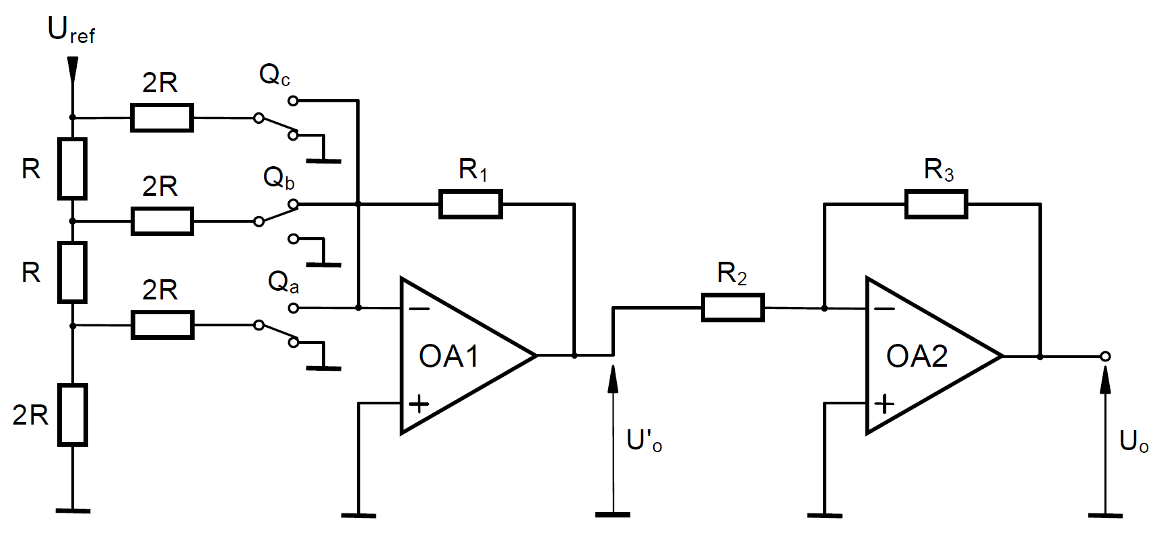
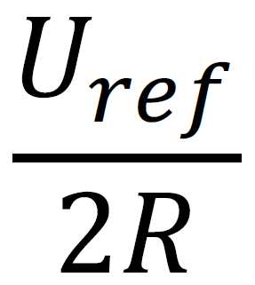
R-2R ladder DAC
Alleen Q_{b} is hoog
0
1
0

Slide 10
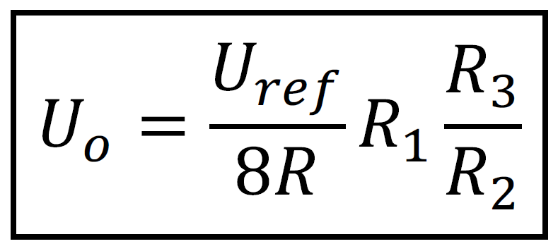
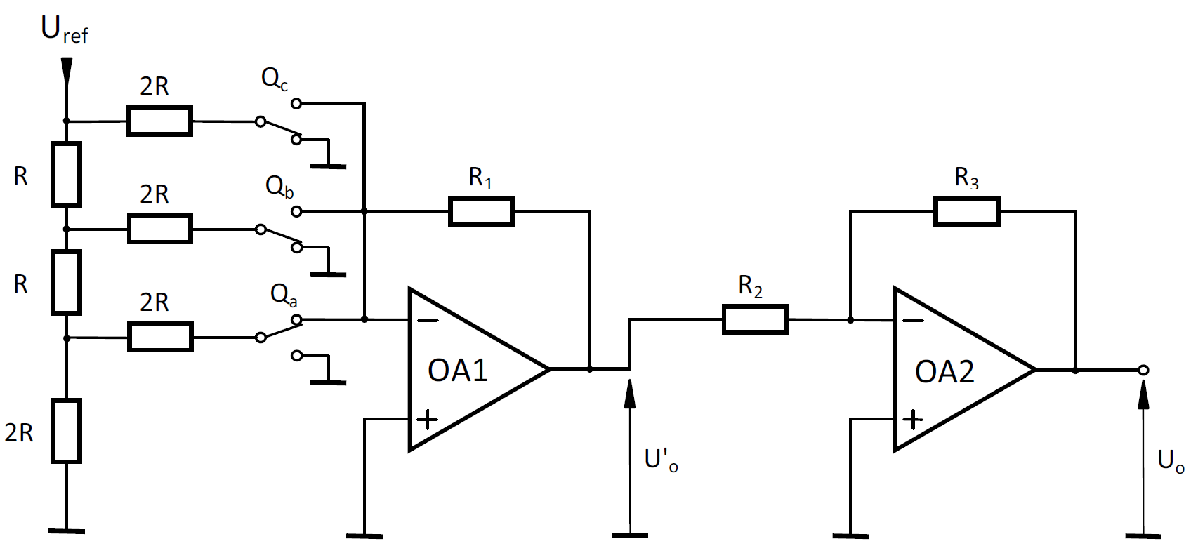
R-2R ladder DAC
Alleen Q_{a} (LSB) is hoog
0
0
1

Slide 11
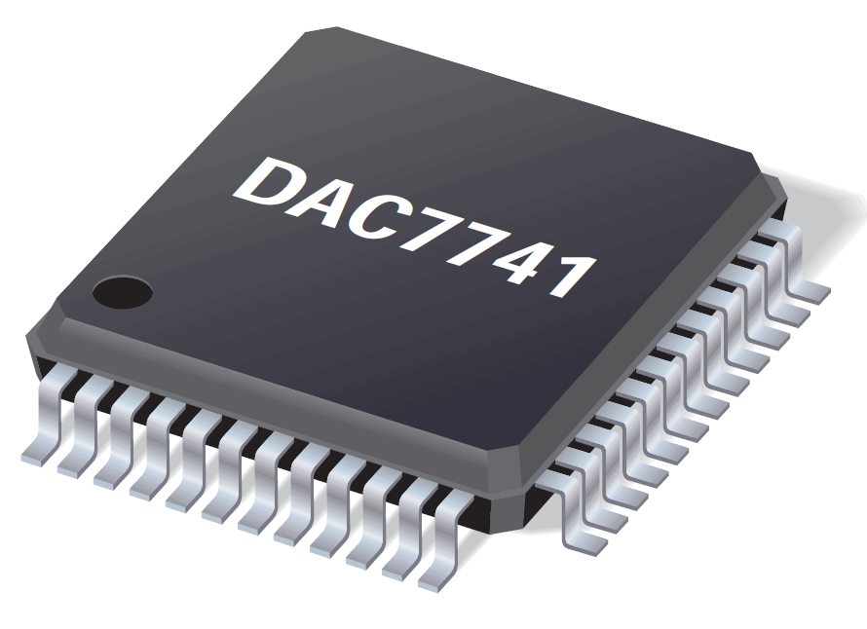
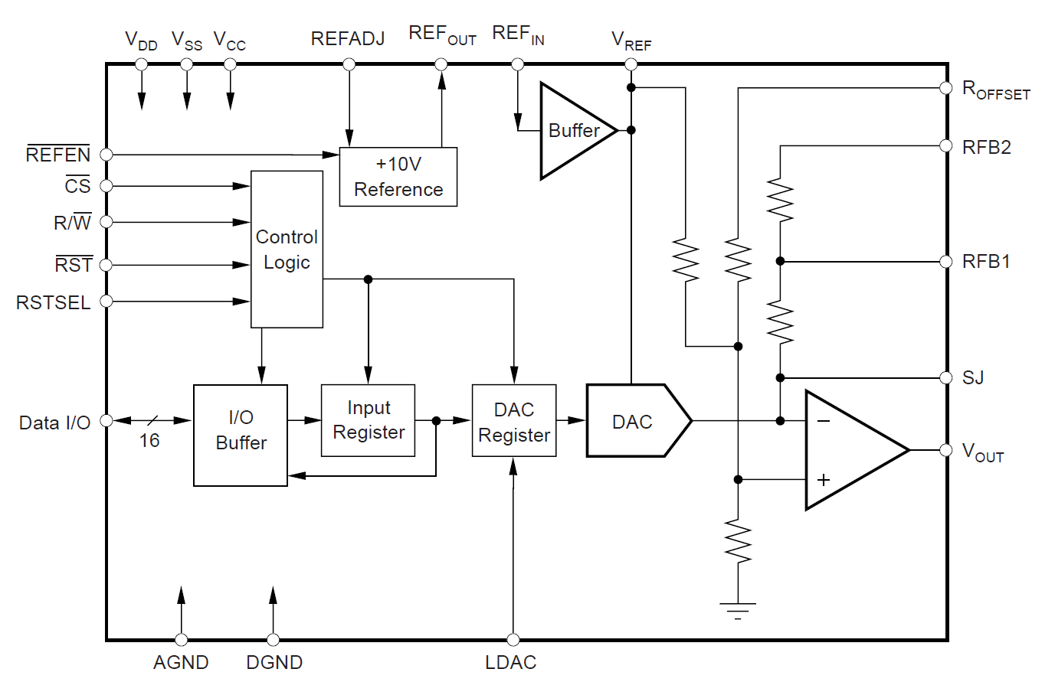
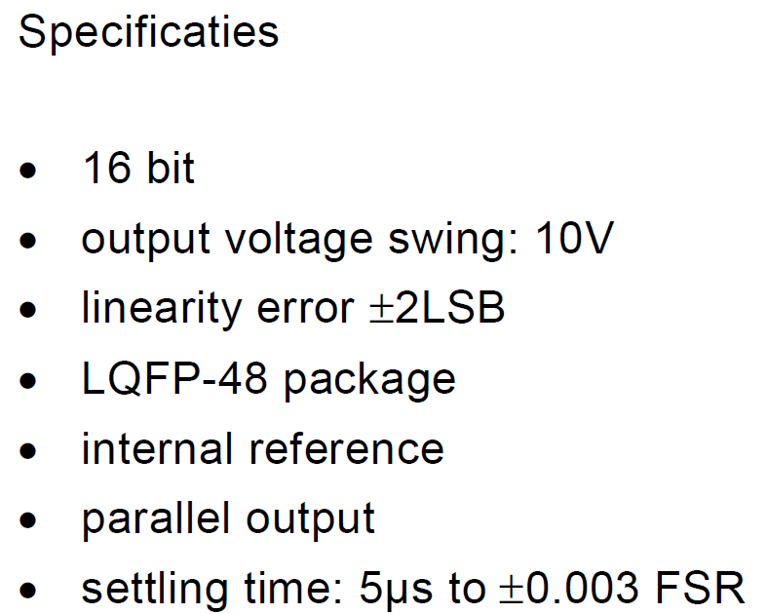
R-2R ladder DAC7741 Burr Brown

